Slide 1
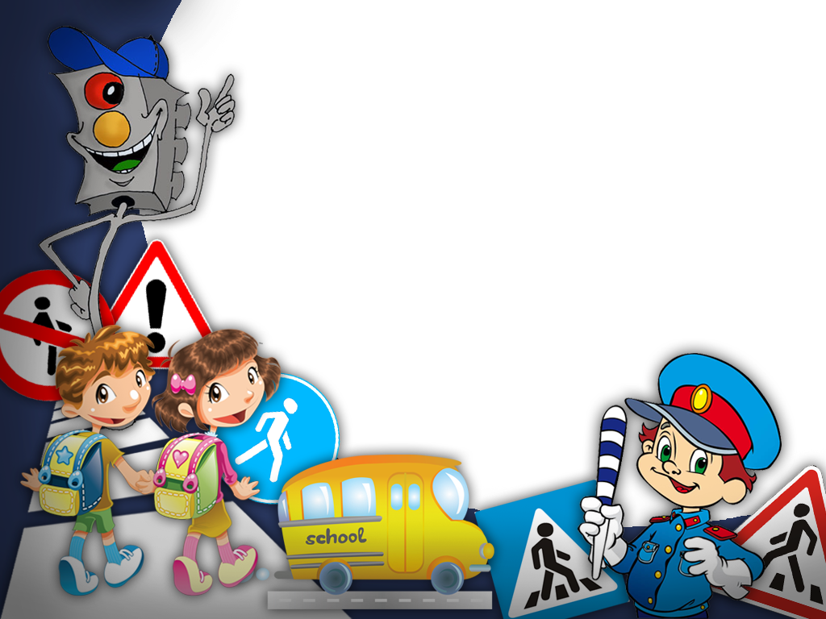
Проект группы №7
«БЕРЕГИСЬ АВТОМОБИЛЯ»
Разработчики: Соболева К.Ю. и Лавровская М.Н.

Slide 2
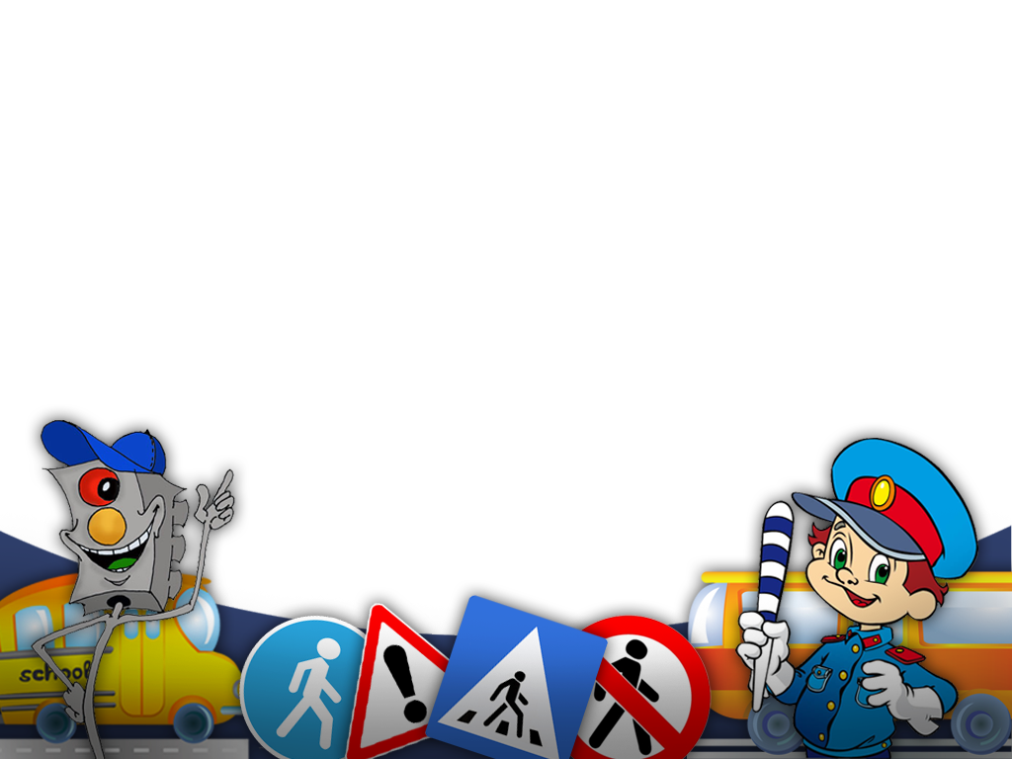
Срок реализации: 2 недели
Тип проекта: исследовательско-творческий
Участники: педагоги, дети, родители

Slide 3
Актуальность проекта
Дети в силу своих возрастных особенностей не всегда способны оценить обстановку и распознать опасность. Необходимо своевременно обучать их умению ориентироваться в дорожной ситуации, воспитывать потребность быть дисциплинированным, осторожным и осмотрительным на улице.

Slide 4
Цель: дать детям знания о правилах безопасного дорожного движения в роли пешехода и пассажира транспортного средства.
Задачи:
1. Образовательные:
- формировать у детей знания о культуре поведения на дороге;
- обучать умению использовать макет для моделирования ситуации в игровом пространстве.
2. Развивающие:
- разработать наглядные материалы, оказывающие развивающее воздействие и познавательную стимуляцию на детей.
3. Воспитательные:
- воспитать ответственность за безопасность своей жизни и жизни других людей;
- воспитать потребность в соблюдении ПДД.

Slide 5
Ожидаемые результаты
- создание активизирующей предметной среды в группе;
- расширение кругозора воспитанников;
- повышение культуры поведения детей на улице и в общественном транспорте;
- вовлечение родителей в педагогический процесс в ДОУ.

Slide 6
I этап работы «Организационно-подготовительный»
Сбор информации по теме, подбор материалов, изучение методической литературы.
Интригующее начало: Воспитатель рассказывает историю как один мальчик похвастался тем, что сегодня они с мамой очень быстро перебежали дорогу, в непредусмотренном для этого месте, и с ними ничего не случилось. Многие дети начали сразу говорить, что так делать нельзя и это очень опасно, ведь даже если нам кажется что, мы успеем, дорога не безопасное место и нужно быть осторожным.
Некоторые признались, что тоже иногда так делают, хотя и знают что это неправильно. Так в группе появился проект «Безопасная дорога».

Slide 7
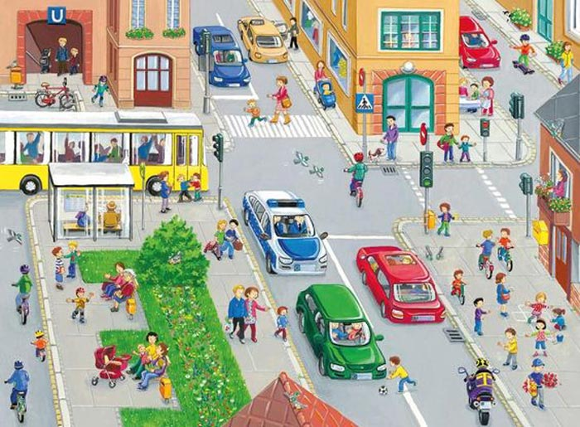
II этап работы: Основной
Деятельность педагога и детей: Совместная реализация проекта
Познавательная деятельность:
1. Беседа по картине «Улица города»

Slide 8
2. Чтение сказок и стихов о безопасности на дорогах. ( «Автомобиль», «Дорожная сказка», «Подарок от зебры», «Трамвай и его семья», «Дядя Степа», «Как Стешка и Люся ПДД учили»).
3. Рассматривание иллюстраций по теме: «Правила маленького пешехода»; «Дорожная азбука».

Slide 9
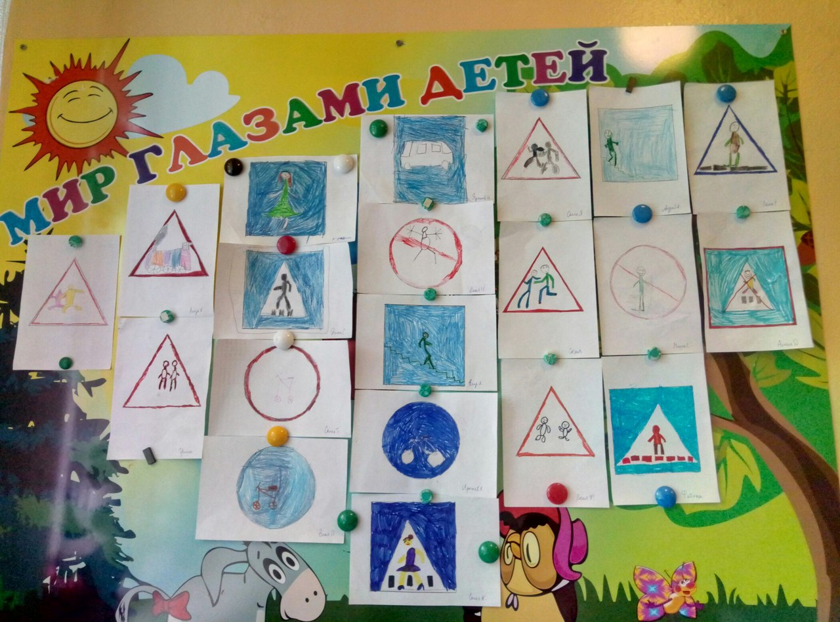
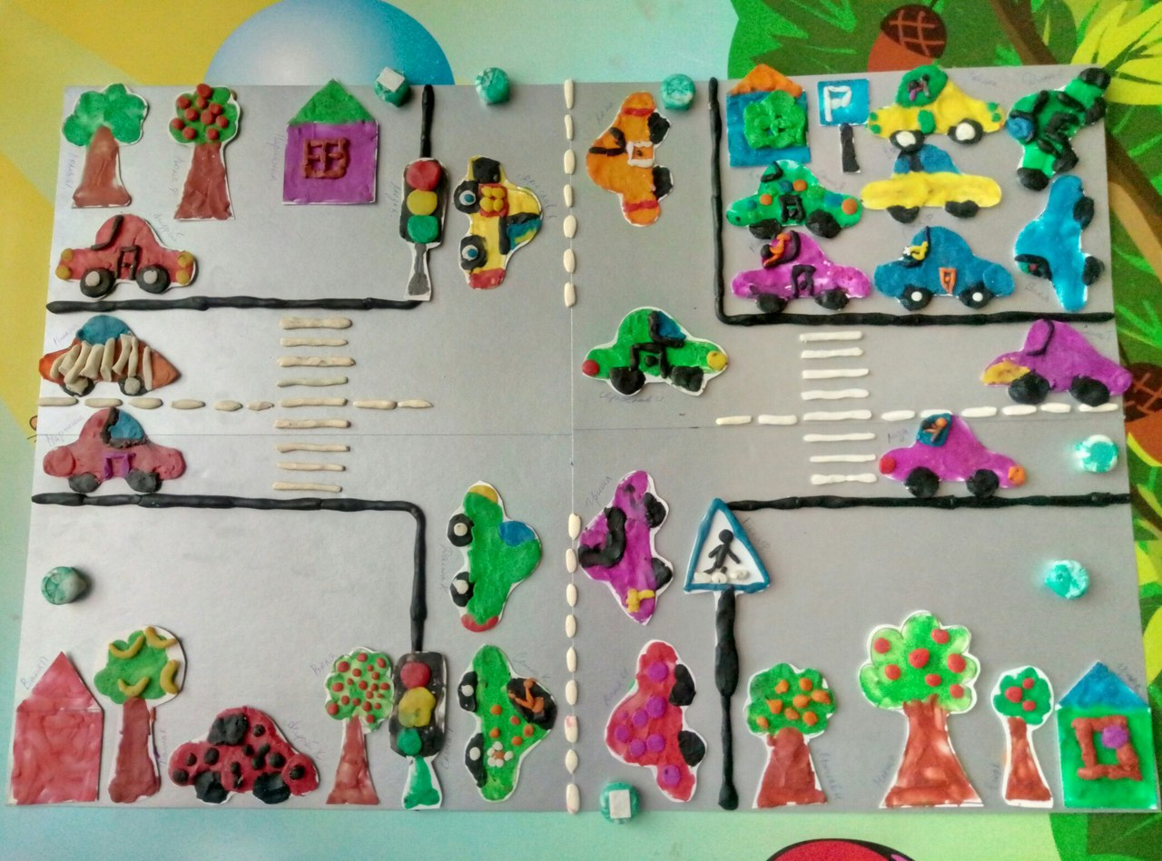
Продуктивная деятельность:
1. Рисование цветными карандашами на тему: «Дорожная азбука»
2. Лепка. Коллективная работа на тему: «Берегись автомобиля»

Slide 10
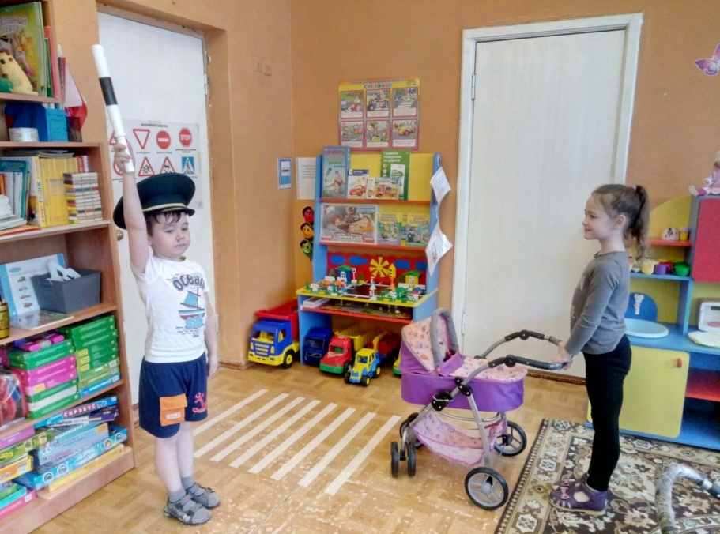
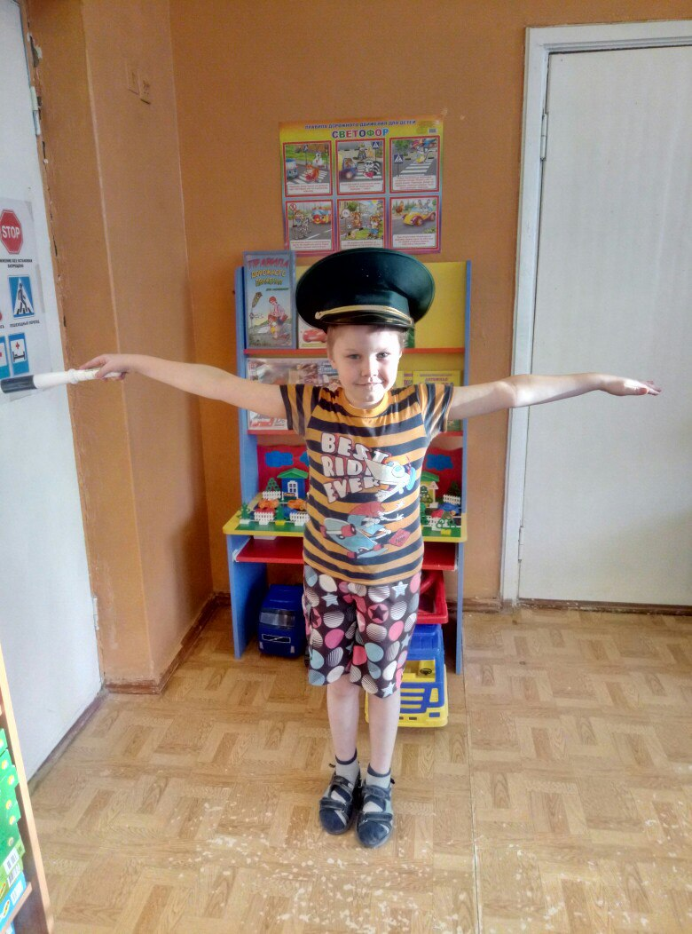
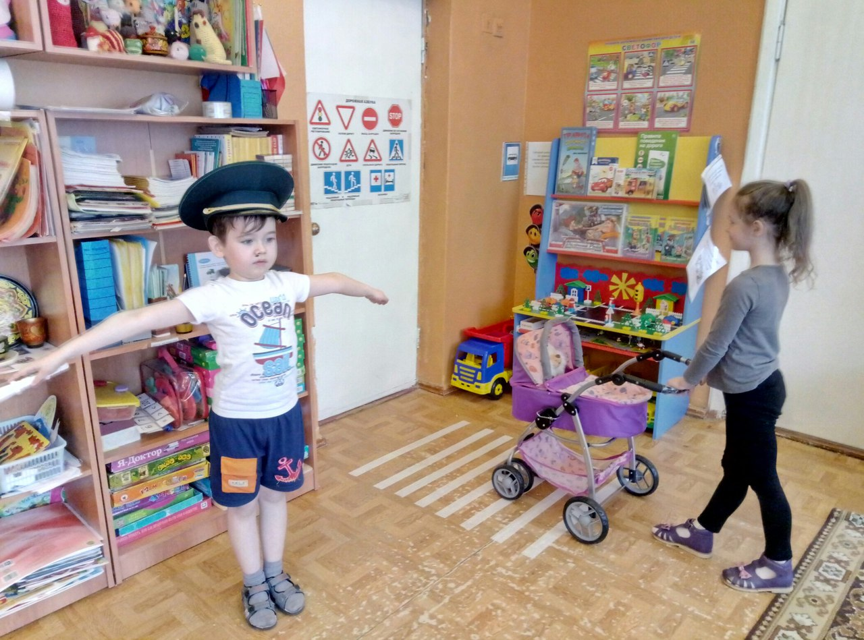
Сюжетно-ролевая игра: « Регулировщик»

Slide 11
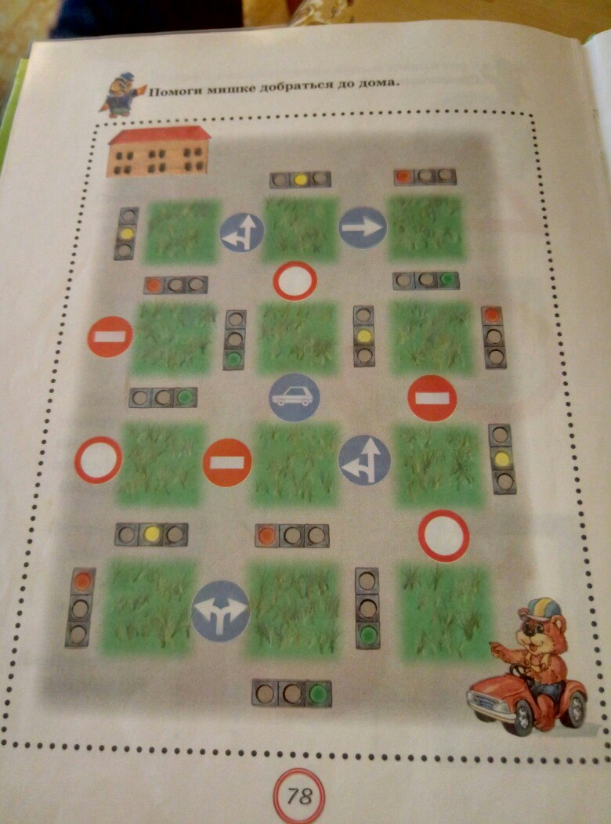
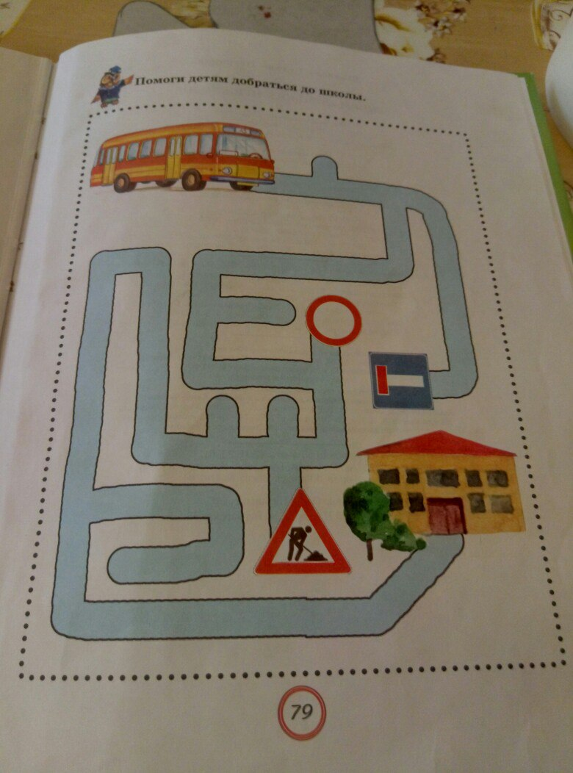
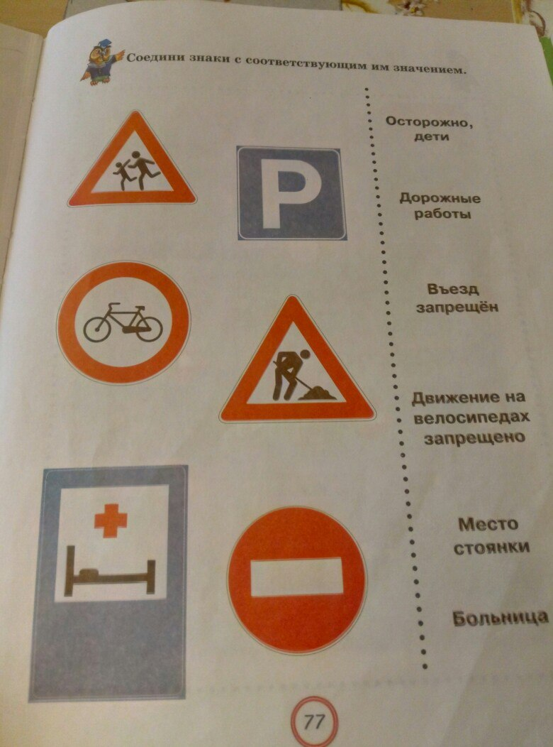
Индивидуальная работа:
1. Игра: «Помоги Мишке добраться до дома»
2. «Помоги детям добраться до школы»
3. «Соедини знаки с их значением»

Slide 12
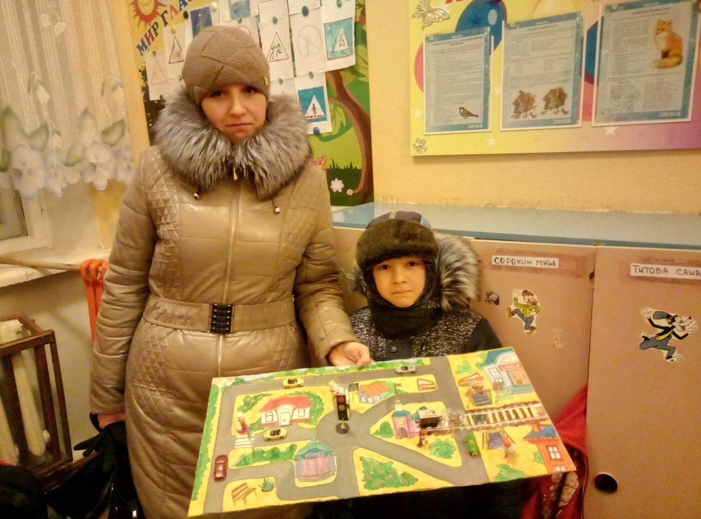
Работа с родителями:
1. Раздача памяток : «С детьми на улице»
2. Изготовление макета по правилам дорожного движения для игр в группе.

Slide 13
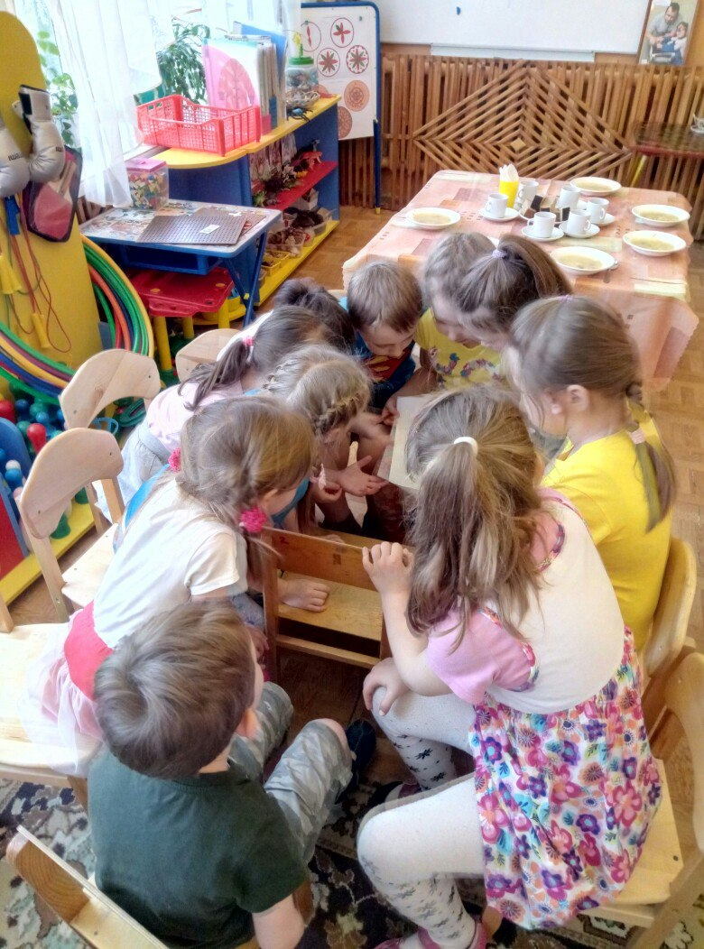
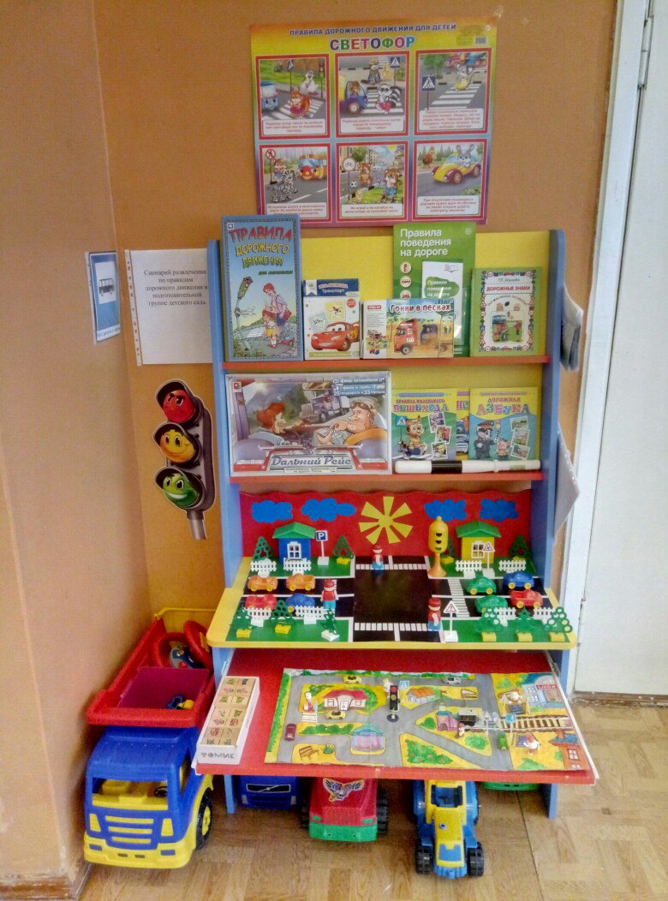
III этап ЗАКЛЮЧИТЕЛЬНЫЙ
Проведение викторины с детьми по правилам дорожного движения.
Оформление уголка по ПДД в группе.
Совместный анализ выполнения проекта.

Slide 14
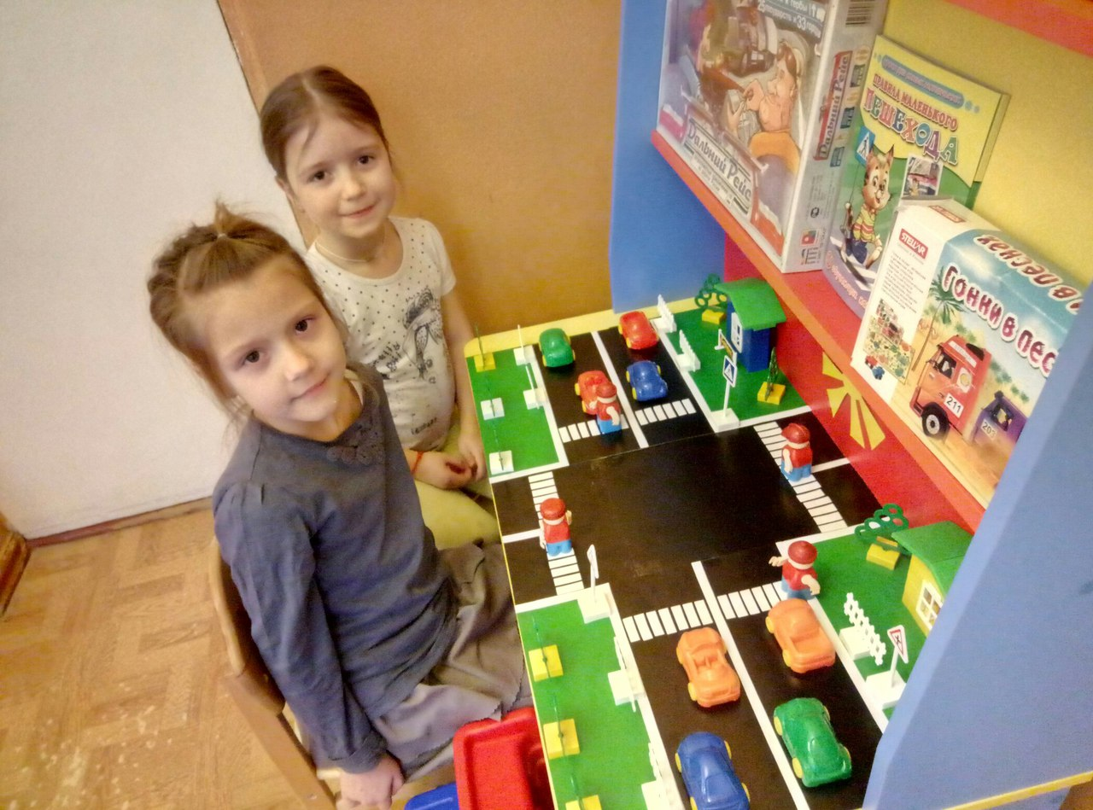
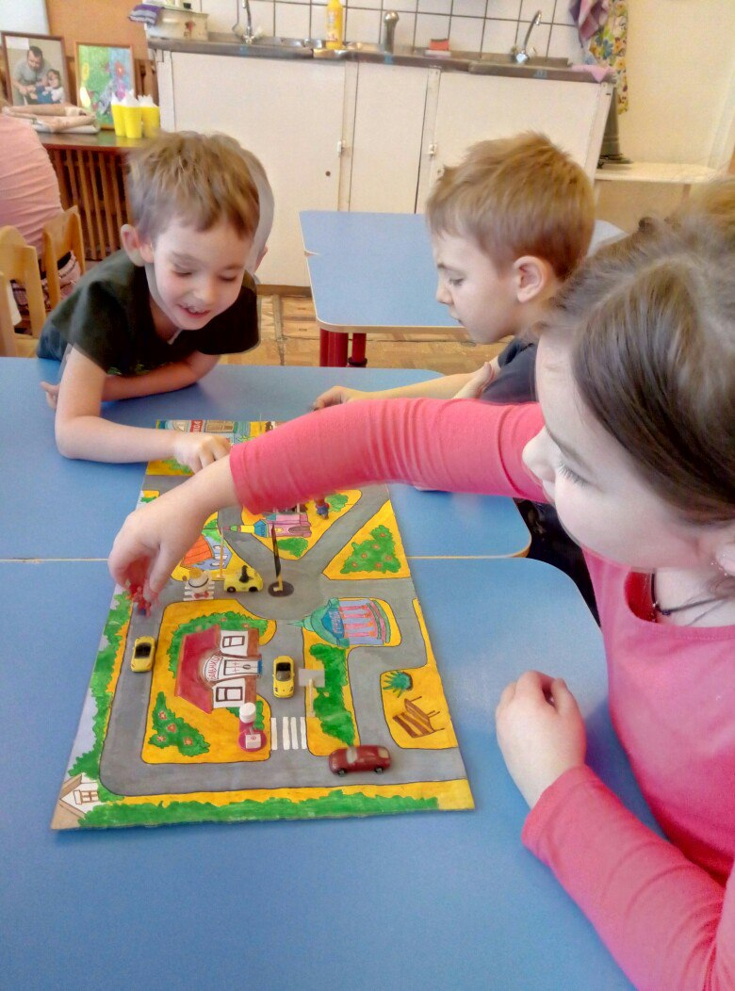
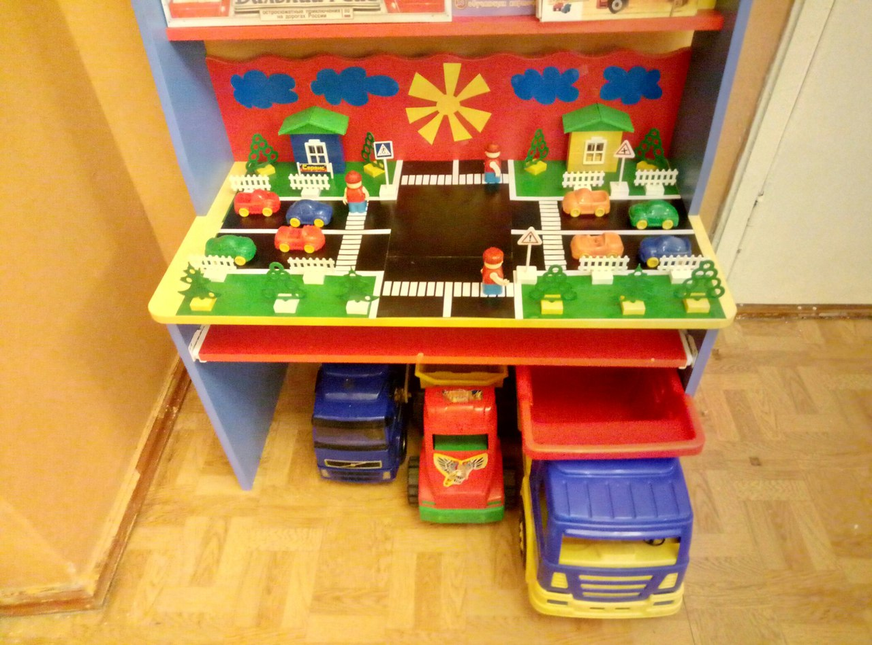

Slide 15
Самостоятельная деятельность в условиях РППС
Настольные игры «Правила дорожного движения», « Дальний рейс», «Транспорт».
Игры с макетом дорожного движения.
Рассматривание иллюстраций по теме проекта.
Рисование на тему: «Безопасный перекресток».
5. Конструирование из мелкого строительного материала «Моя улица» с дальнейшим обыгрыванием построек.

Slide 16
Результат:
Создание картотеки подвижных игр по изучению правил дорожного движения.
Создание картотеки дидактических игр по правилам дорожного движения.
Изготовление макета для занятий по изучению правил дорожного движения.
Оснащение уголка по ПДД всеми необходимыми атрибутами для игр, занятий и самостоятельной деятельности детей.

